Slide 1
Videos Agricultura Consciente:
Variabilidad Climática y su impacto en el manejo del cultivo de trigo
Daniel Miralles FAUBA-CONICET

Slide 2
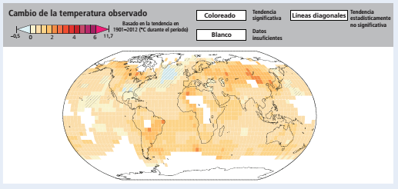
VIDEO 1: Cambio climático y su impacto en el cultivo de trigo
Aumentos en las temperaturas medias
Aumentos en las temperaturas mínimas
Cambios en las fechas de heladas
Alteraciones en las precipitaciones
Aumentos en la emisión de CO₂
Incrementos en la frecuencia de golpes de calor
Proyecciones del cambio climático:
Cambio Climático: Informe IPCC 2014

Slide 3
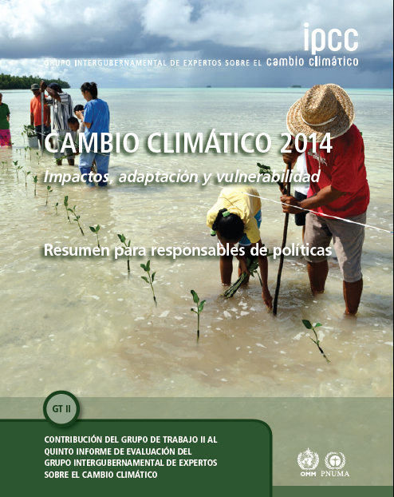
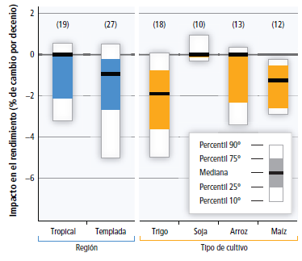

TRIGO: El cultivo mas afectado por el cambio climático

Slide 4
Cuales son las etapas mas criticas que definen el rendimiento del cultivo?
Período crítico se ubica en el periodo previo a la floracion (antesis trigo)
Competencia por:
Nutrientes
Agua
Luz
S
Em
IF
DL
ET
Esp
At
MP
Co
Tiempo
Iniciación de hojas
Iniciación espiguillas
Muerte flores
Cuaje
Llenado de granos
Iniciación floral
Crecimiento espiga
Iniciación de hojas
Fases
Crecimiento de tallo
Fase vegetativa
Llenado de grano
Fase Reproductiva
2
Espiguillas por espiga
Plantas por m
Espigas por planta
Componentes
del Rendimiento
Vastagos por planta
(supervivencia)
Granos por espiga
2
Granos por m
Peso granos
RENDIMIENTO

Slide 5
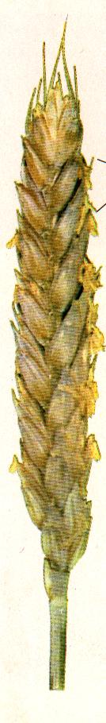
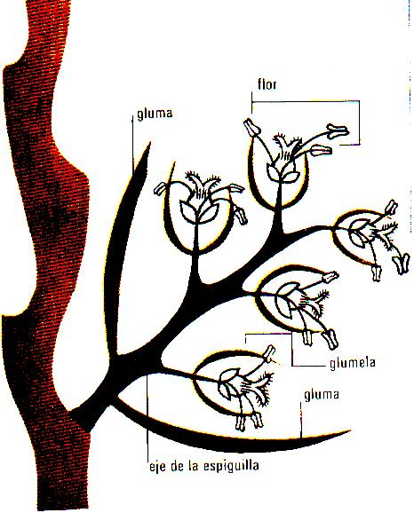
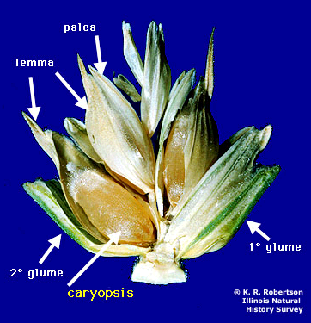
Floración: Flores fertiles y cuaje de granos
Condiciones más favorables durante el periodo crítico incrementan el numero de flores fértiles.

Slide 6
Que consecuencias tiene el aumento de la temperatura el cultivo de trigo?
Menor numero maximo de macollos
Mayor mortandad de macollos
Menor numero de Flores Fertiles
Menor numero de granos/m² y menor rendimiento
Menor peso de los granos
Menor peso hectolitrico
Menor calidad comercial e industrial

Slide 7
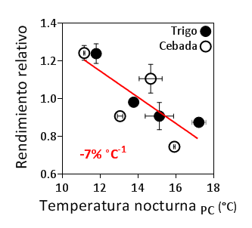
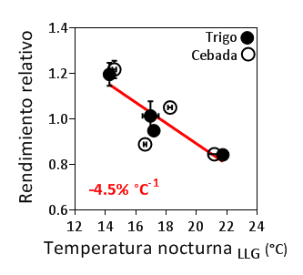
Mayores temperaturas: Impactos negativos en los rendmientos
> Tmin
Período
Crítico
> Tmin
Llenado
Granos
Mayores temperaturas nocturnas en periodo critico: Acortamiento de la etapa y Menor numero de granos. Reducción en rinde: 5-7%
Mayores temperaturas nocturnas en llenado: Acortamiento de la etapa y Menor peso de granos. Reducción en rinde: 3-5%
García et al, 2015

Slide 8
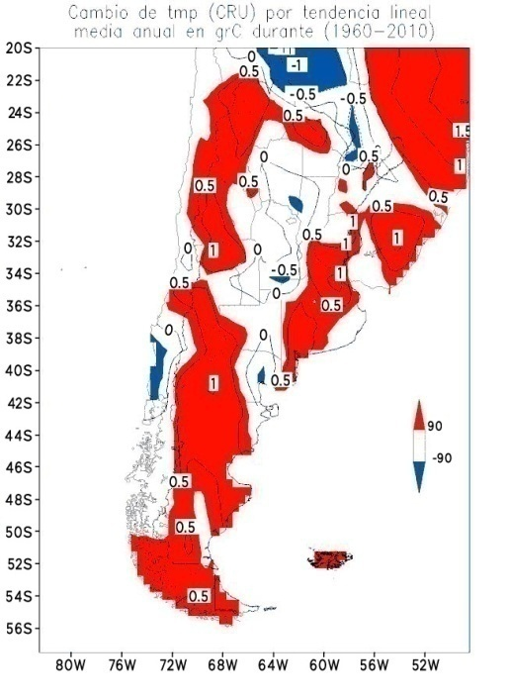
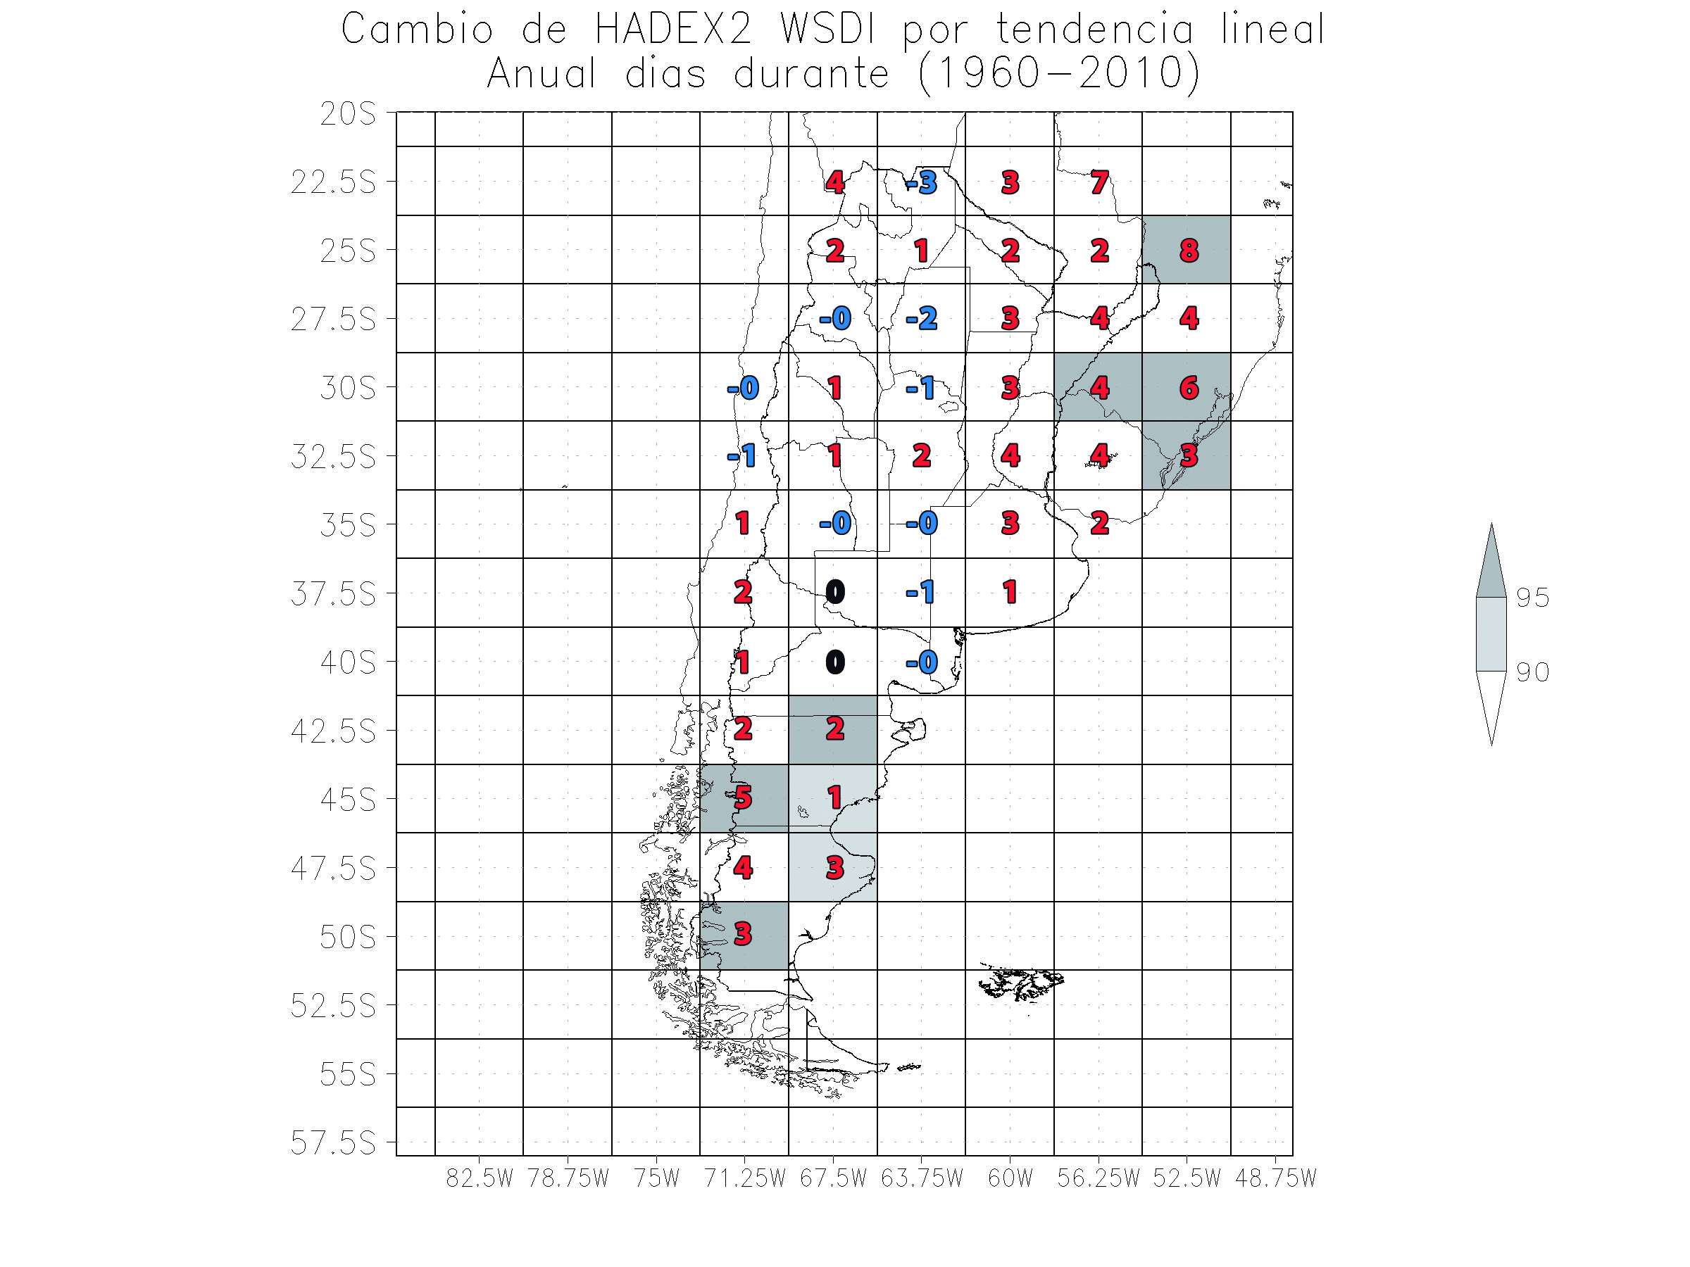
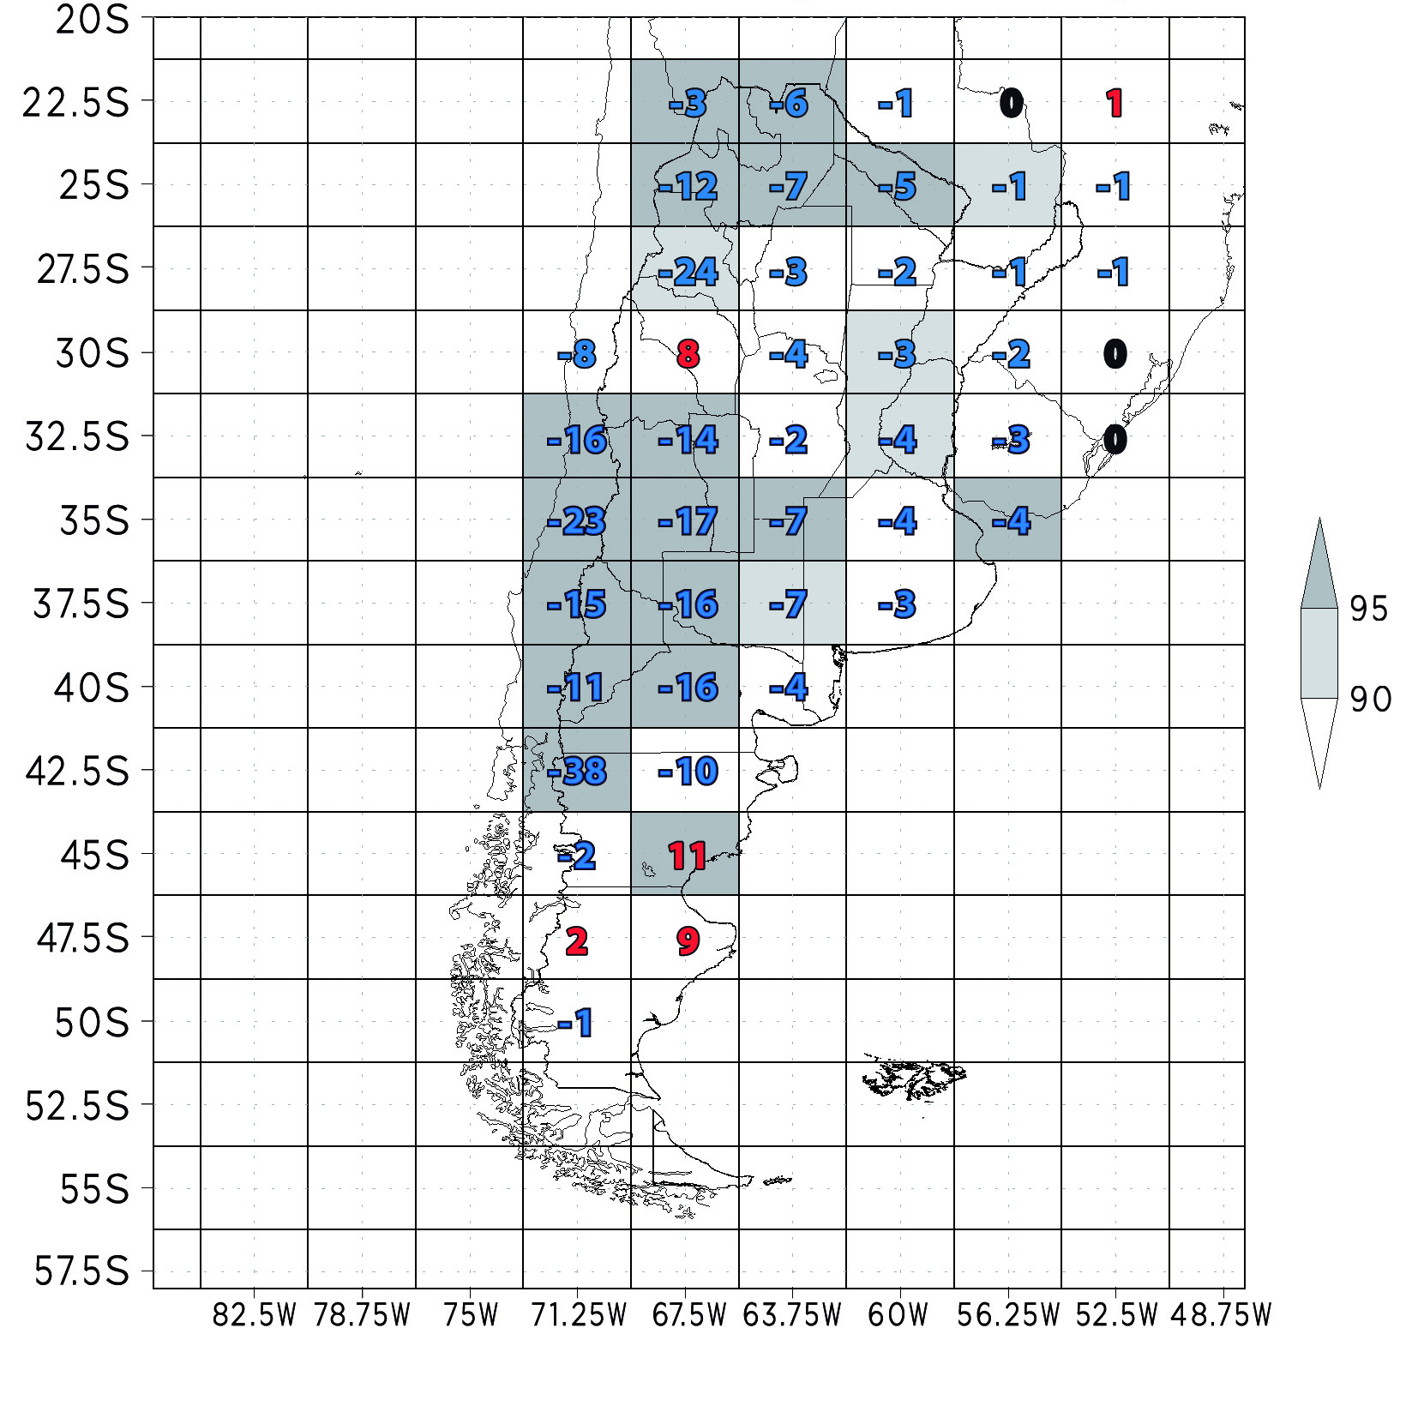
VIDEO 2: El manejo del cultivo en el contexto del cambio climático: Elección de fecha de siembra y los riesgos de heladas
Cambios en las olas de calor
Entre 1960 y 2010:
Aumento de temperatura media anual de 0.5 a 1 grado
En el Centro tuvo una leve disminución
(confianza media)
Cambios en las olas de calor
Cambios en el número de días con heladas
Carolina Vera: A Todo trigo 2015

Slide 9
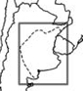
Tecnologías: Toma de decisiones- Fecha de siembra
Riesgo de Heladas y golpe de calor
Rio Cuarto
UH
PGC
17/9
Tandil
UH
Como defino la fecha de siembra en función de los riesgos de heladas y golpe de calor?
PGC
6/11
Alzueta & García, 2013
Notes:
Figure 3. Multi-model averages of spatial patterns of change under A1B. Shown is the difference between two twenty-year averages (2080–2099 minus 1980–1999). Each gridpoint value for each model has been standardized first, then a multi-model simple average is computed. Stippled regions correspond to areas where at least five of the nine model concur in determining that the change is statistically significant. Oceans (and subtropical regions for frost days and growing season) are left blank because we chose not to include them in the analysis.

Slide 10
La fecha de Floración y el riesgo de heladas
Aumento 10 d
Aumento 10 d
Reducción
Corrimiento
Reducción
Corrimiento
Fuente: Fernandez Long et al (2005)

Slide 11
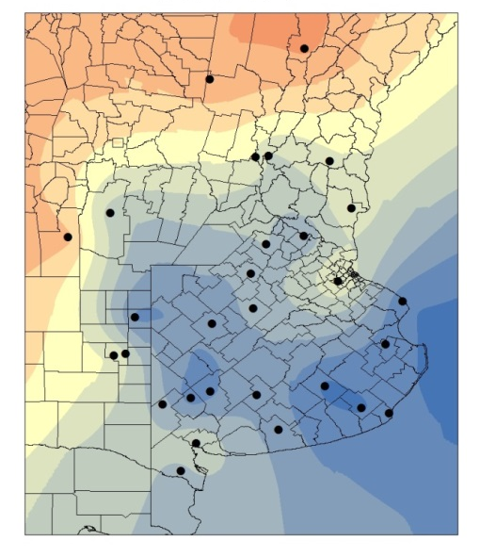
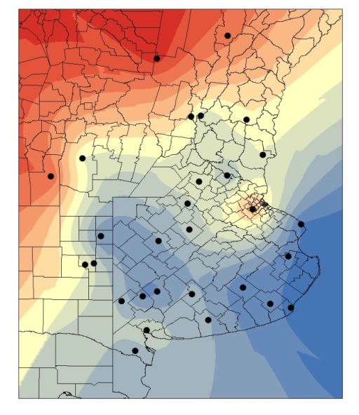
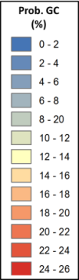
Probabilidad golpe de calor (>32°C) de 1 día entre Sept-Dic
para las décadas del ‘90-’00
1990-99
2000-10
Ballvé, Alzueta & Garcia 2013

Slide 12
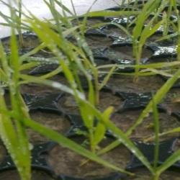
Como afecta los cambios en las temperaturas la tolerancia de las heladas en pasto?
Si siembro mas temprano con temperaturas mayores en las primeras etapas del cultivo para adelantar floración pierdo capacidad de aclimatación para tolerar heladas en pasto?

Slide 13
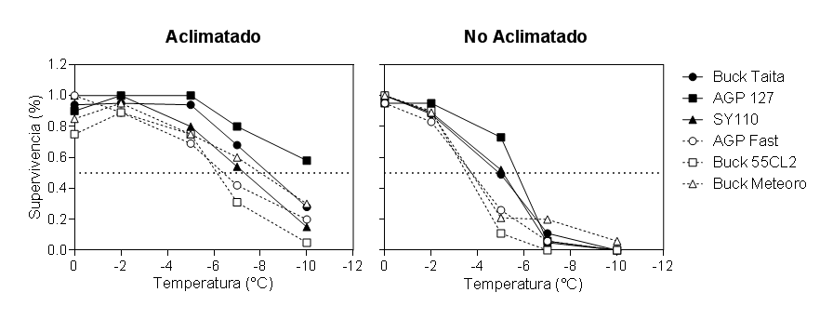
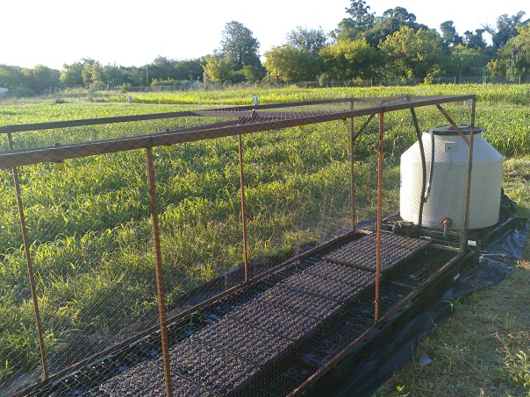
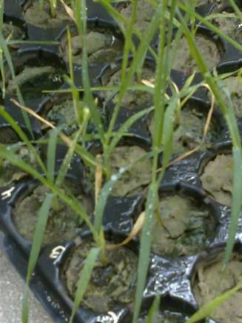
¿Existe variabilidad genotípica en la tolerancia a frío en pasto?
10 días 4ºC
Largos
Cortos
La tolerancia a heladas en pasto es mayor con periodos de “aclimatación” a temperaturas frescas previas a las heladas.
Los ciclos cortos son mas susceptibles a las heladas en paso respecto de los largos.
Boggero y Serrago (2012). Tesina de grado.

Slide 14
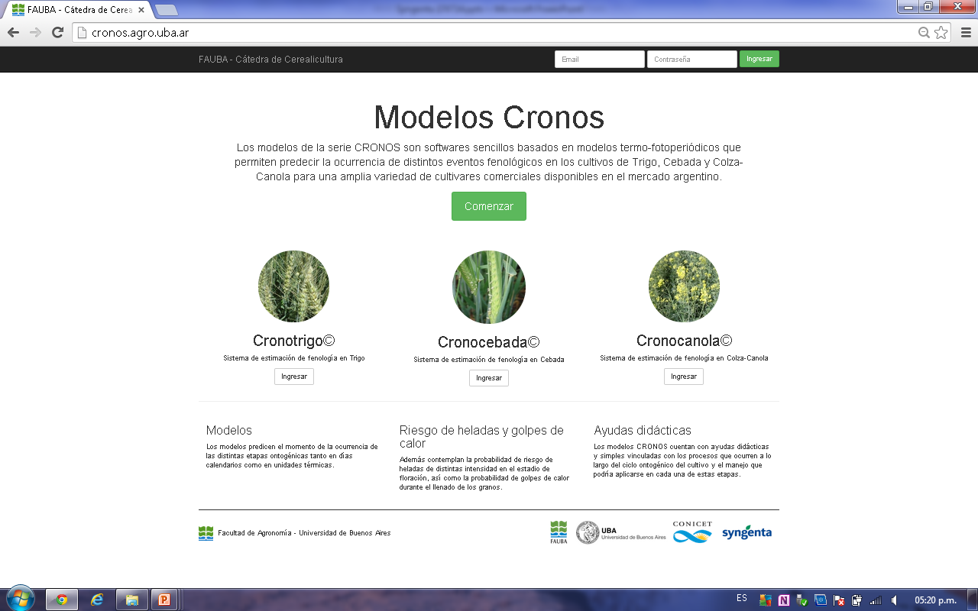
Modelos Cronos «On-Line» 2014
Cuanto adelanto fecha de siembra para correr una semana el Periodo critico?
cronos.agro.uba.ar
registrarse
Notificación al mail

Slide 15
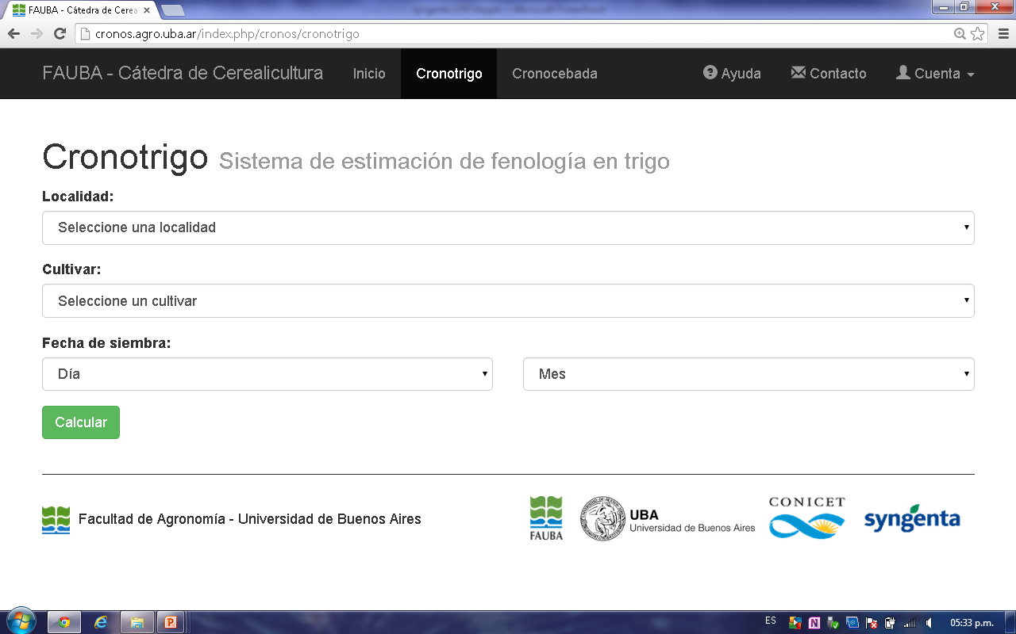
Modelos Cronos «On-Line» 2014

Slide 16
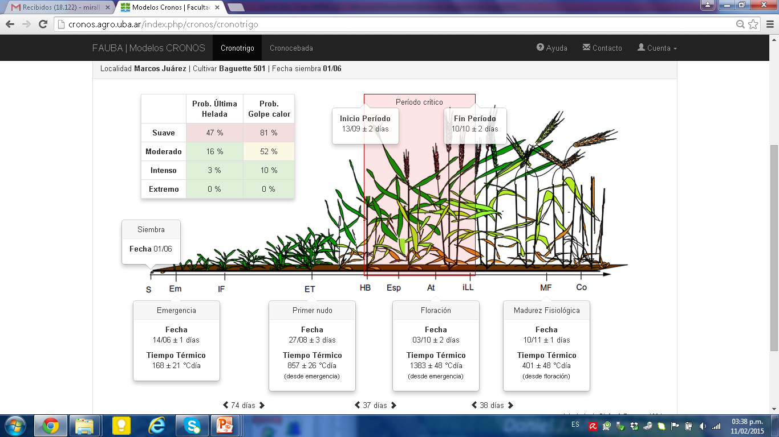
Modelos Cronos «On-Line» 2014
Fecha Temprana Marcos Juarez
Baguette 501
cronos.agro.uba.ar
Considerar la fecha de emergencia

Slide 17
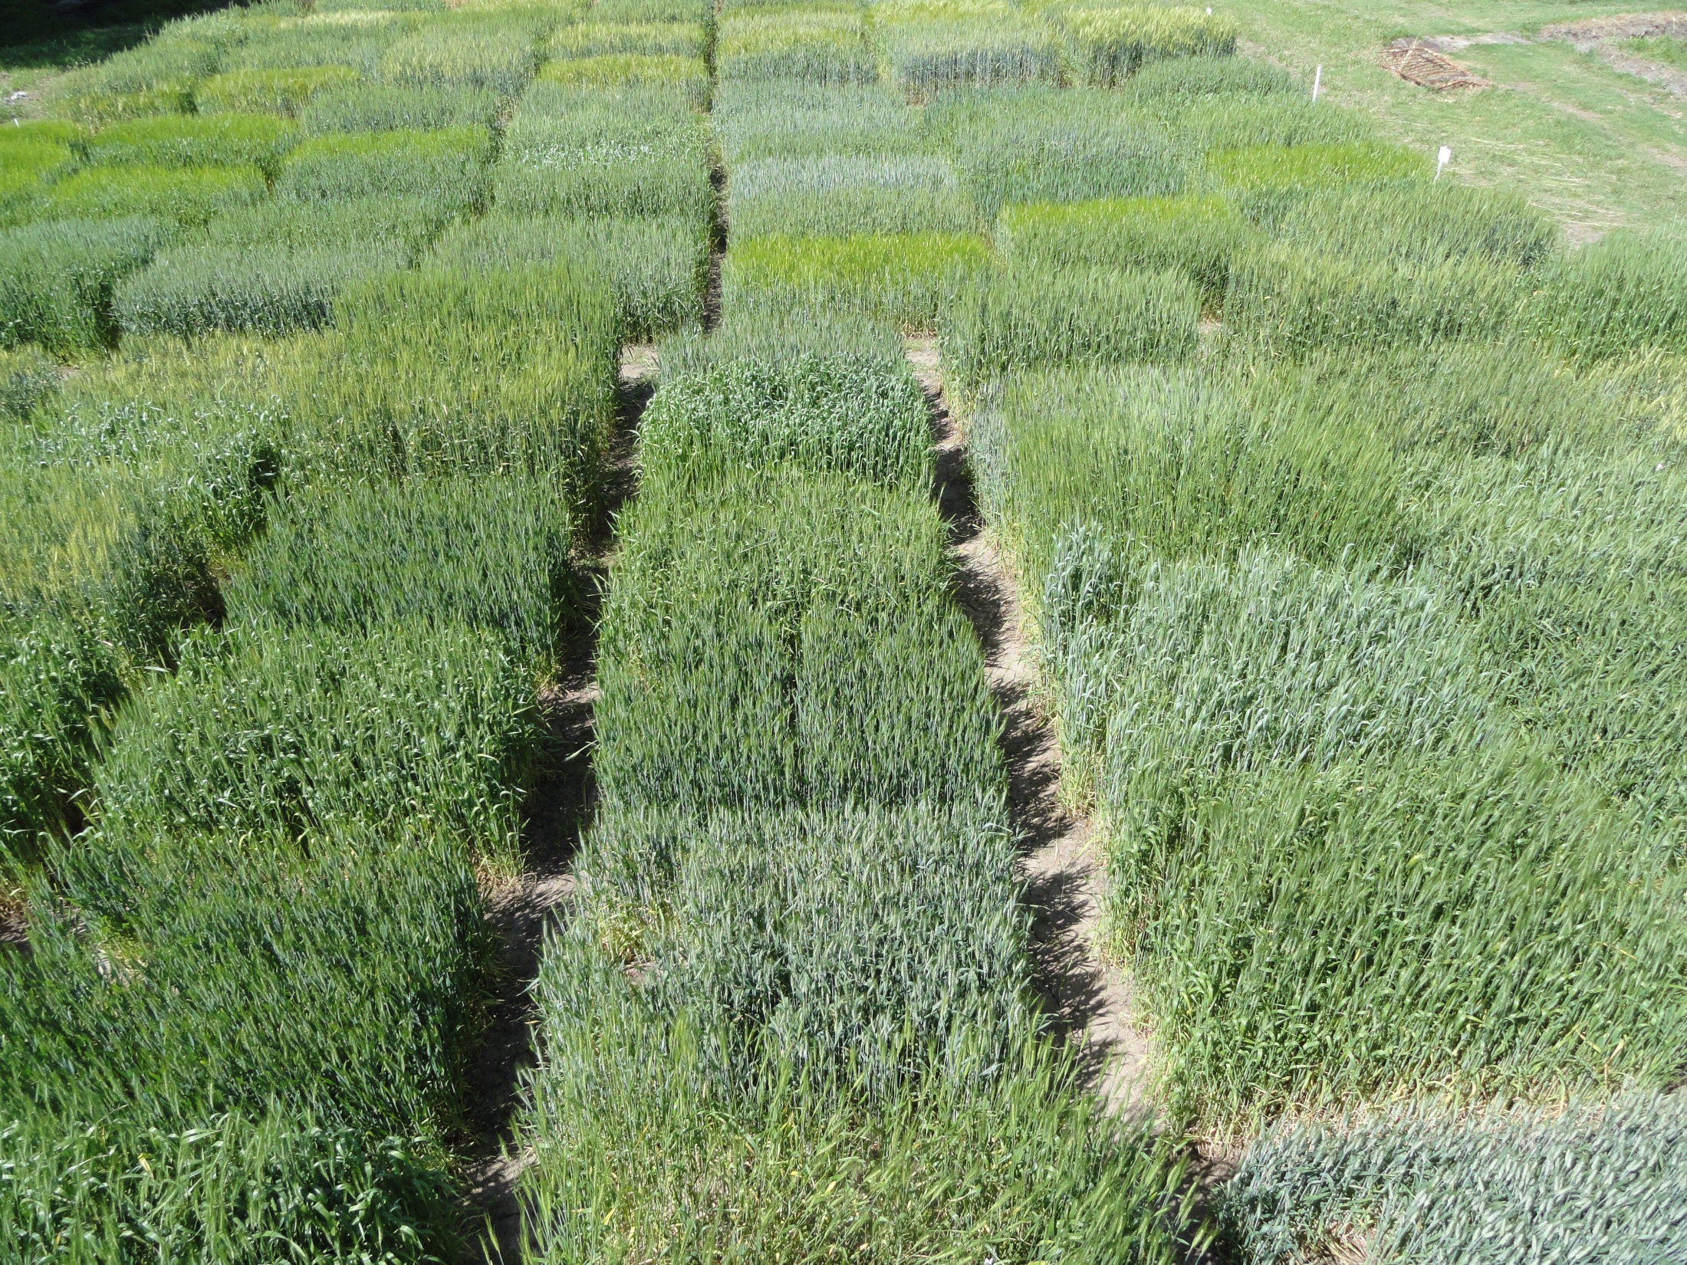
Cebadas
Trigos
Aliciana
Andreia
Carisma
Explorer
Scarlett
Scrabble
Shakira
ACA 320
ACA 901
AGP 127
AGP Fast
Arex
Baguette 11 Premium
Baguette 30
Baguette 501
Baguette 601
BIOINTA 1006
BIOINTA 2004
BIOINTA 3005
Cipres
Gladiador
León
Lyon
Pleno
Rayo
SRM Nogal
SRM Nogal 111
SY100
SY110
SY200
SY300
Yarará
26 Cvs Trigo
7 Cvs Cebada
CRONOTRIGO Y CRONOCEBADA VERSIONES 2.0 2014

Slide 18
Campaña 2015/16
Cebadas
Trigos
Danielle
Traveller
Jennifer
ACA 360
ACA 303 Plus
ACA 602
ACA 908
DM Fuste
DM Algarrobo
SY 211
SY 330
SY 015
SY Saeta
Klein Flamenco
Klein Serpiente
Klein Titanio (CL)
Klein Liebre
Klein Nutria
15 Cvs Trigo
2 Cvs Cebada
CRONOTRIGO Y CRONOCEBADA VERSION 2.1 2015/16

Slide 19
VIDEO 3: Sensibilidad de los cultivares a cambios en la fecha de siembra
Modelos de perdida de rendimiento en función del atraso en la fecha de siembra
Modelo Bi-Lineal
Rendimiento (Kg/ha)
Modelo Lineal
Fecha de siembra

Slide 20
Sensibilidad a la perdida de rendimiento en Trigo
8000
1
)
-
a
h
6000
x
g
k
(
o
4000
t
n
e
i
m
i
2000
d
AGP127
(80 Kg Ha⁻¹ dia⁻¹)
n
e
Sy110
(40 Kg Ha⁻¹ dia⁻¹)
R
0
Pleno
(30 Kg Ha⁻¹ dia⁻¹)
10/4
30/5
19/7
7/9
27/10
10/4
30/5
19/7
7/9
27/10
Fecha de siembra
Fecha de siembra
Cobacho tesis grado (2014)

Slide 21
Sensibilidad a la perdida de rendimiento en trigo
TRIGOS
Cobacho tesis grado (2014)

Slide 22
Sensibilidad a la perdida de rendimiento en Trigo
800
Atrasos en las fechas de siembra respecto de la optima exponen al cultivo a mayores temperaturas acortando el ciclo de los cultivos y reduciendo el rendimiento en valores que oscilan de 4-6% por cada grado de incremento en las temperaturas medias.
El rango de perdida en rinde oscina entre 0,40-1,7% por dia de atraso en la fecha de siembra
Golpes de calor durante el llenado reducen el rendimiento entre 2 y 20% dependiendo del ambiente hídrico.
a
600
Rendimiento (g xm⁻²)
400
2
R
= 0,78
C
200
I
L
10
15
20
25
30
Temp med (ºC)

Slide 23
La fecha de Floración y el riesgo de heladas:
Herramientas para predecir fenología
cronos.agro.uba.ar
registrarse
Preguntas Frecuentes:
Cuanto debo adelantar la fecha de siembra para tomar el mismo riesgo de heladas ante un adelanto de 10 días en la floración del cultivo?
Notificación al mail

Slide 24
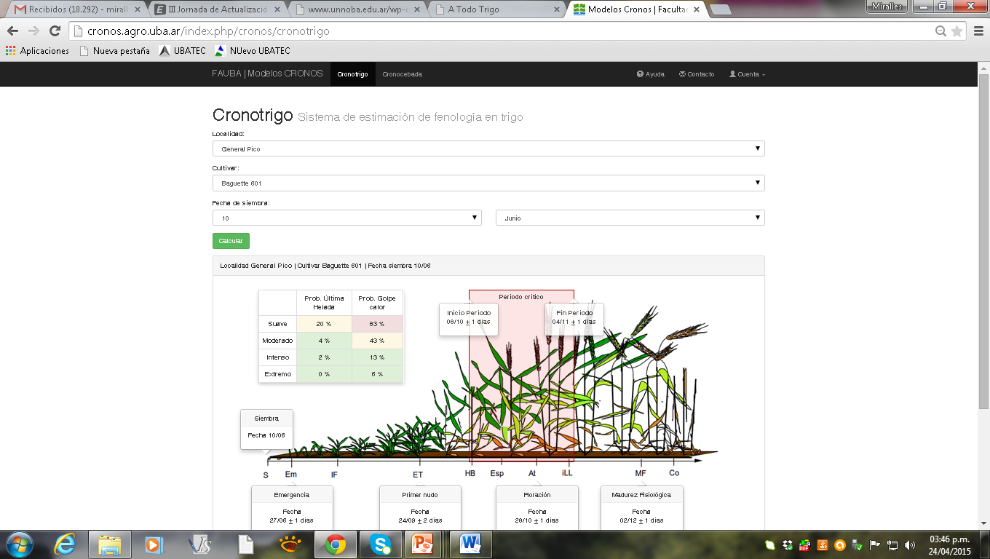
La fecha de Floración y el riesgo de heladas :
Ejemplo: Modelo CRONOTRIGO
Baguette 601
Siembra: 10 Junio
Floración: 26 Octubre
Ejemplo Gral Pico: Reducción periodo libre de heladas 10 días: Adelantamiento de la helada
Cuanto debo adelantar la fecha de siembra para adelantar la floración 10 dias?

Slide 25

La fecha de Floración y el riesgo de heladas
Gral Pico
Baguette 601
Siembra: 13 Mayo
Floración: 16 Octubre
Por cada día de adelanto en la fecha de siembra floración debo adelantar la fecha de siembra entre 2 y 3 dias.
En el ejemplo: Para lograr 10 días de adelanto en la fecha de siembra debo sembrar 30 días antes.

Slide 26
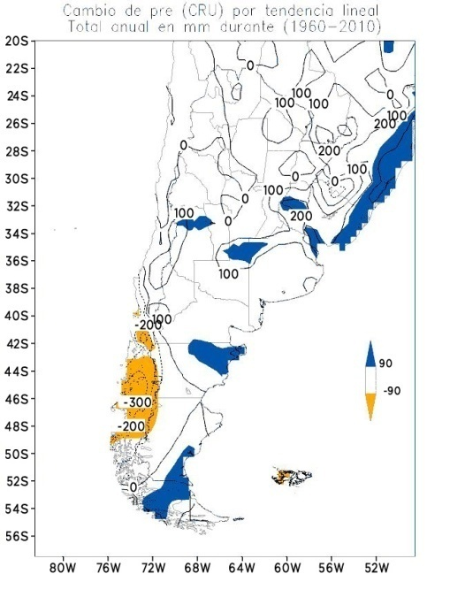
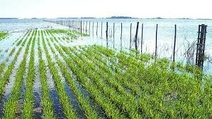
VIDEO 4: Aumentos en la frecuencia de precipitaciones y los riesgos de anegamiento
En el periodo 1960-2010:
La precipitación aumentó en casi todo el país aunque con variaciones interanuales
(confianza alta)

Slide 27
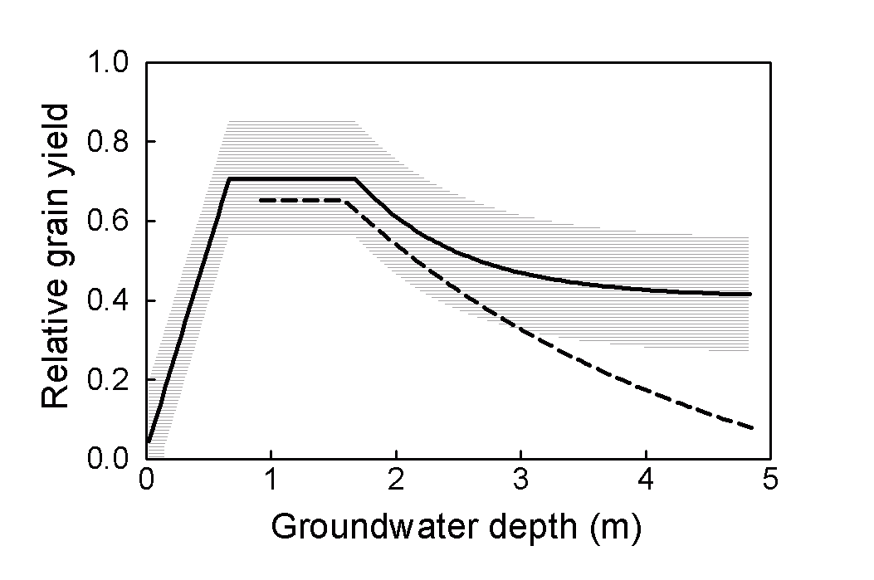

Economía del agua en el suelo: Aportes de la napa
Riesgo
Anoxia
Fuera del área de conexión
Beneficio
Año (normal)
256 mm junio-noviembre
similar a la media
Pp/Etc = 0.86
1,6 X
Rendimiento relativo
3,7 X
Año (Seco)
147 mm junio-noviembre
44% debajo de la media
Pp/Etc = 0.31
Profundidad freática (m)
Nosetto et al. 2009 – Field Crops Research

Slide 28
Anegamiento en Trigo y Cebada: Rendimiento
Cont
H1
-
4
H4
-
7
H7
-
10
H10
-
At
At
-
MF
Cebada
Trigo
Cambio relativo en Rendimiento
Las mayores caídas en el rendimiento fueron en los momentos cercanos a antesis Periodo Critico, en ambas especies.
Romina de San Celedonio (2014)

Slide 29
Anegamiento en Trigo y Cebada: Interacción con el ambiente
2011 (Calido)
2013 (Fresco)
10%
40%
60%
90%
Años frescos menores efectos negativos
Años Cálidos mayor efecto NEGATIVO
De San Celedonio (2014) Tesis Doctoral

Slide 30
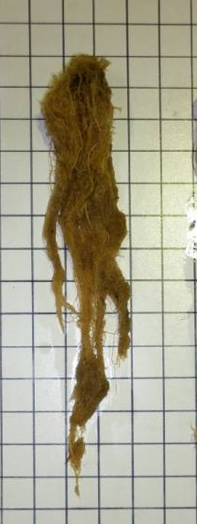
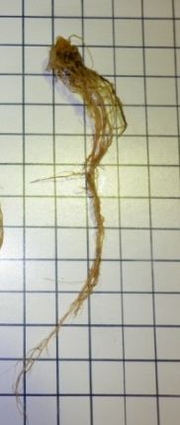
Anegamiento en Trigo y Cebada: Y las raices…………?
Tratamiento H4-7 al momento de salir del anegamiento
Cebada
T/R (cont): 2,6
T/R (aneg): 15,5
Anegado
Control
Anegado en Antesis
Tesis Doctoral: Romina de San Celedonio

Slide 31
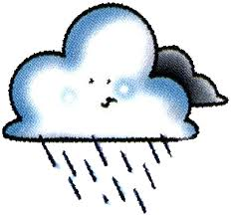
Absorción de agua y nutrientes en el ciclo
Anegamiento
Anegamiento
S
Em
IF
DL
ET
Esp
At
MP
Co
Tiempo
Lixiviacion de N
Volatilizacion
Periodo de mayor demanda
Perdida de macollos y granos/espiga
Periodo critico para anegamiento
Menor peso de granos
Lixiviacion de N
Volatilizacion
Falta de N para etapa alta demanda
Retraso de la Floracion
Menor produccion de Macollos

